Slide 1



TRƯỜNG ĐẠI HỌC TÀI NGUYÊN VÀ MÔI TRƯỜNG
THÀNH PHỐ HỒ CHÍ MINH
BÁO CÁO CUỐI KÌ
HỌC PHẦN: BẢO MẬT MẠNG MÁY TÍNH VÀ HỆ THỐNG
ĐỀ TÀI:
NGHIÊN CỨU VỀ CÁC HỆ THỐNG PHÁT HIỆN XÂM NHẬP MẠNG VÀ ỨNG DỤNG
GVHD: ThS. Phạm Trọng Huynh
Nhóm 10: Phạm Bá Sáng - 0950080139
Lê Duy Khánh - 0950080125

Slide 2
Các dạng tấn công xâm nhập mạng
Các hệ thống phát hiện xâm nhập mạng
Hệ thống phát hiện xâm nhập mạng Snort và Suricata
Cài đặt và thực nghiệm trên Suricata

Slide 3
Các dạng tấn công xâm nhập mạng
Tấn công bị động (Passive attack)
Trong kiểu tấn công này, các hacker sẽ kiểm soát các traffic không được mã hóa và tìm kiếm mật khẩu không được mã hóa (clear text password), các thông tin nhạy cảm có thể được sử dụng trong các kiểu tấn công khác.
Các cuộc tấn công bị động bao gồm các hoạt động như:
Phân tích traffic
Giám sát các cuộc giao tiếp không được bảo vệ
Giải mã các traffic mã hóa yếu
Thu thập các thông tin xác thực như mật khẩu hoặc các thông tin nhạy cảm.

Slide 4

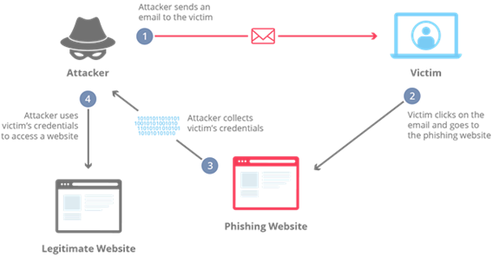

Tấn công giả mạo (Phishing attack)
Phishing là hình thức tấn công hacker giả mạo thành một đơn vị hoặc cá nhân uy tín để chiếm lòng tin của người dùng, thông thường là tấn công qua email. Mục đích của tấn công giả mạo (phishing) là đánh cắp dữ liệu nhạy cảm như thông tin thẻ tín dụng, mật khẩu, đôi khi phishing là một hình thức để lừa người dùng cài đặt malware vào thiết bị của họ (khi đó phishing là một công đoạn trong tấn công bị động).

Slide 5


Tấn công nội bộ (Insider attack)
Các cuộc tấn công nội bộ (insider attack) liên quan đến người ở trong cuộc, chẳng hạn như một nhân viên nào đó “bất mãn” với công ty của mình,… Các cuộc tấn công hệ thống mạng nội bộ có thể gây hại hoặc không tùy theo mục đích cũng như trình độ của kẻ tấn công.
Thông thường những cuộc tấn công nội bộ thường liên quan đến những hành vi như cố ý nghe trộm, ăn cắp hoặc phá hoại thông tin, sử dụng thông tin một cách gian lận hoặc truy cập trái phép vào kho dữ liệu quan trọng.

Slide 6
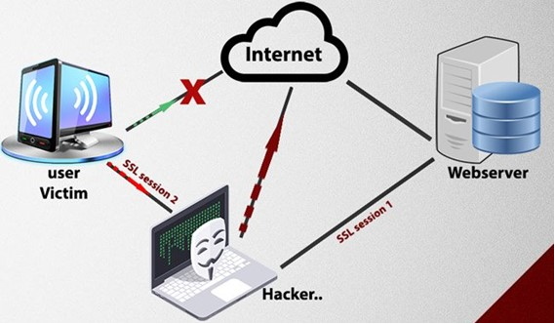
Tấn công chiếm đoạt phiên (Session Hijacking attack)
Hijack attack là dạng tấn công an ninh mạng trong đó phiên làm việc của người dùng sẽ bị kẻ tấn công chiếm đoạt. Cuộc tấn công bắt đầu khi bạn đăng nhập vào một dịch vụ bất kỳ, ví dụ như: ứng dụng ngân hàng và kết thúc khi bạn đăng xuất.
Khi có cookie của người dùng, kẻ tấn công có thể sử dụng dịch vụ mà người dùng đã đăng nhập với vai trò như người dùng mà không cần đệ trình mật khẩu.

Slide 7
Tấn công mật khẩu (Password attack)
Đối với cuộc tấn công mật khẩu, các hacker sẽ cố gắng “phá” mật khẩu được lưu trữ trên cơ sở dữ liệu tài khoản hệ thống mạng hoặc mật khẩu bảo vệ các tập tin.
Các cuộc tấn công mật khẩu bao gồm 3 loại chính:
Brute Force Attack (tấn công dò mật khẩu)
Dictionary Attack (tấn công từ điển)
Key Logger Attack (tấn công Key Logger)

Slide 8
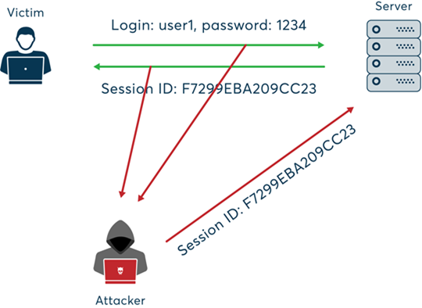
Tấn công Man-in-the-middle attack
Man in the Middle là kiểu tấn công mạng thường thấy nhất được sử dụng để chống lại những cá nhận và các tổ chức lớn chính
Trong trường hợp bị tấn công, nạn nhân cứ tin tưởng là họ đang truyền thông một cách trực tiếp với nạn nhân kia, nhưng sự thực thì các luồng truyền thông lại bị thông qua host của kẻ tấn công.

Slide 9
Hệ thống phát hiện xâm nhập IDS
IDS dựa trên mạng – NIDS (Network Intrusion Detection System) – Hệ thống phát hiện xâm nhập mạng, là một hệ thống giám sát phân tích lưu lượng mạng đến và đi từ tất cả các thiết bị trên mạng với thời gian thực (real time), hệ thống NIDS thường được bố trí tại các điểm dễ bị tấn công trong hệ thống.
IDS dựa trên máy chủ – HIDS (Host-based Intrusion Detection System) – Hệ thống phát hiện xâm nhập dựa trên máy chủ, hệ thống HIDS được cài đặt trực tiếp trên các máy tính cần theo dõi. Nó giám sát ghi lại nhật ký (log) các tập tin của hệ điều hành và các ứng dụng hoặc các dịch vụ chạy trên máy chủ đó.

Slide 10
Các phần mềm phát hiện xâm nhập IDS
Snort là phần mềm được phát triển bởi Martin Roesh, có thể chạy trên nhiều hệ thống như Windows, Linux, OpenBSD, FreeBSD, Solaris …Bên cạnh việc có thể hoạt động như một ứng dụng bắt gói tin thông thường, Snort còn được cấu hình để chạy như một NIDS.
SolarWinds Security Event Manager (SEM) là phần mềm thiết kế để tích hợp log data trong thời gian thực từ cơ sở hạ tầng, cho phép hoạt động như một nền tảng lai giữa NIDS và HIDS. Do đó SEM có thể tìm ra mọi loại tấn công độc hại và bảo vệ hệ thống tối đa.
Suricata là một hệ thống phát hiện xâm nhập dựa trên mã nguồn mở (IDS) và hệ thống ngăn chặn xâm nhập (IPS). Nó được phát triển bởi Open Information Security Foundation (OISF), đây là một phần mềm hoàn toàn miễn phí và chạy trên nền tảng code-based.

Slide 11
So sánh ưu nhược điểm Snort và Suricata
Ưu điểm của Snort
Thời gian hoạt động: Snort là một trong những hệ thống phát hiện xâm nhập mạng lâu đời nhất và đã được sử dụng rộng rãi trong nhiều năm.
Cộng đồng hỗ trợ: Snort có một cộng đồng lớn và tích cực, với nhiều người dùng và nhà phát triển cống hiến cho việc phát triển và cải tiến.
Dễ dàng cấu hình: Snort cung cấp cấu hình linh hoạt cho việc tùy chỉnh quy tắc phát hiện, giúp người quản trị có thể đáp ứng nhanh chóng với các mối đe dọa mới.
Hỗ trợ nhiều giao thức: Snort hỗ trợ nhiều giao thức mạng khác nhau, bao gồm TCP/IP, ICMP, UDP, và nhiều giao thức khác.

Slide 12
Ưu điểm Suricata
Hiệu suất cao: Suricata được thiết kế để xử lý lượng dữ liệu mạng lớn với hiệu suất cao, đảm bảo khả năng phát hiện xâm nhập mạnh mẽ.
Kiến trúc đa luồng: Suricata hỗ trợ kiến trúc đa luồng, cho phép nó xử lý nhiều luồng dữ liệu đồng thời, cải thiện hiệu suất và đáp ứng nhanh chóng với các mối đe dọa.
Hỗ trợ nhiều giao thức: Tương tự như Snort, Suricata hỗ trợ nhiều giao thức mạng khác nhau.
Hỗ trợ nền tảng: Suricata có sẵn trên nhiều nền tảng khác nhau bao gồm Linux, Windows, và BSD.

Slide 13
Nhược điểm Snort
Hiệu suất: Một số người dùng cho rằng Snort có thể gặp vấn đề về hiệu suất khi phải xử lý lượng dữ liệu mạng lớn.
Khả năng mở rộng: Snort không thực sự linh hoạt trong việc mở rộng hoạt động trên môi trường mạng lớn và phức tạp.
Tính năng bổ sung: Một số tính năng bổ sung như phân tích đa dòng không có sẵn trong phiên bản cơ bản của Snort và cần được triển khai thông qua các plugin bổ sung.

Slide 14
Nhược điểm Suricata
Khó cấu hình: Một số người dùng cho rằng Suricata có thể khó cấu hình hơn so với Snort do tính linh hoạt cao và nhiều tính năng.
Sự phát triển: Mặc dù Suricata có sự phát triển đáng kể, nhưng cộng đồng và hỗ trợ xung quanh nó có thể không lớn như Snort.
Tính năng bổ sung: Một số tính năng bổ sung cần thiết có thể không có sẵn trong Suricata và cần phải được triển khai thông qua plugin hoặc các công cụ khác.

Slide 15


Cài đặt và thực nghiệm
Truy cập link: https://www.openinfosecfoundation.org/download/suricata-5.0.6.tar.gz
Sau khi quá trình tải xuống hoàn tất, hãy giải nén tệp đã tải xuống bằng lệnh sau:
tar-xvzf suricata-5.0.3.tar.gz
Tiếp theo, thay đổi thư mục thành thư mục được giải nén và cấu hình nó bằng lệnh sau:
cd suricata-5.0.3./configure - -enable-nfqueue - -prefix=/usr - -sysconfdir=/etc - -localstatedir=/var
Kiểm tra Suricata đã cài đặt hoàn tất chưa
suricata – V
This is Suricata version 5.0.6 RELEASE

Slide 16
Thank You

